Slide 1
Математика и экология
Проект выполнила учитель математики
МОУ СОШ №21 г. Твери
Ольга Владимировна Павленко

Slide 2
Аннотация
Истинную философию вещает природа; но понять ее может тот, кто научился понимать ее язык, при помощи которого она говорит с нами. Этот язык есть математика.
Галилео Галилей
«Математика и экология» –предметно-ориентированный, долгосрочный проект. Пробудить в детских душах желание изучать математику, решать текстовые задачи с одной стороны, формирование экологического мышления с другой-вот отправные точки проекта. Проект ориентирован на уч-ся 5-6 кл, учителей математики , естественных дисциплин. Соучастниками работы являются родители, выпускники студенты-экологи.

Slide 3
Описание проблемы
. Отношение учащихся к математике, как формальной, древней науке ;
отсутствие в школьных учебных пособиях текстовых задач, отражающих важные современные вопросы (вопросы экологии);
неумение учащимися проявлять личную творческую инициативу.

Slide 4
Цель проекта
Мотивация учащихся на изучение математики-важной науки, применяемой для решения актуальных вопросов современности на всех этапах развития человечества.

Slide 5
Задачи проекта
Создание целостного представления о практической направленности математики через решение и составление задач экологического содержания;
Осуществление межпредметных связей;
Развитие интереса и творческих способностей учащихся;
Пропедевтика умений экспериментировать, исследовать, включаться в поиск и анализировать полученные результаты;
Воспитание патриотизма , ответственности, экономии, бережливости и трудолюбия;
Вовлечение семьи в процесс развития познавательных интересов учащихся.

Slide 6
Механизм реализации
Частные задачи по темам курса;
Открытые уроки с включением экологических задач;
Внеклассные мероприятия в рамках недели математики «Экология и математика»;
Открытые уроки в рамках городского, областного конкурсов «Учитель года 2005» по программе озеленения города;
Статья «Экологические задачи на уроках математики»;
Интернет-ресурсы(тест): «Вопросы экологии языком математики»,курсовая работа КНК при ТГУ;
Элективный предпрофильный курс для уч-ся 5-6 кл. «Математика и экология»;
Представление опыта на городском семинаре учителей «Математика и экология. Система работы»;
Экскурсии на станцию юннатов, посещение конференции по проблемам экологии Тверского края;
Организация и проведение встреч с выпускниками ,студентами- экологами;
Организация проектно-исследовательской деятельности учащихся и их родителей;
Анкетирование учащихся школы, их родителей.

Slide 7
инструментарий
Литература по математике;
Научная, популярная ,периодическая литература по экологии;
Средства информации : телевидение, интернет;
Методические рекомендации по составлению предпрофильных курсов;
Положение об участии в конкурсе рефератов;
Положение об участии в научно-практической конференции;
Материалы для поведения праздника;
Конспекты занятий;
Материальная база: компьютер, орг.техника.

Slide 8
Ожидаемые результаты
Создание программы элективного курса для уч-ся 5-6 кл. «Математика и экология»;
Продолжение курса « Математика и экология» для уч-ся 7-9 кл. при изучении теории стохастической линии (статистика, комбинаторика, вероятность), решении текстовых задач;
Участие в конкурсе рефератов с темой «Экологические задачи от древности до наших дней»;
Участие в научно-практической конференции с результатами исследовательской работы :«Капля чистой воды»;
Создание школьного сборника экологических задач , составленных учащимися.

Slide 9
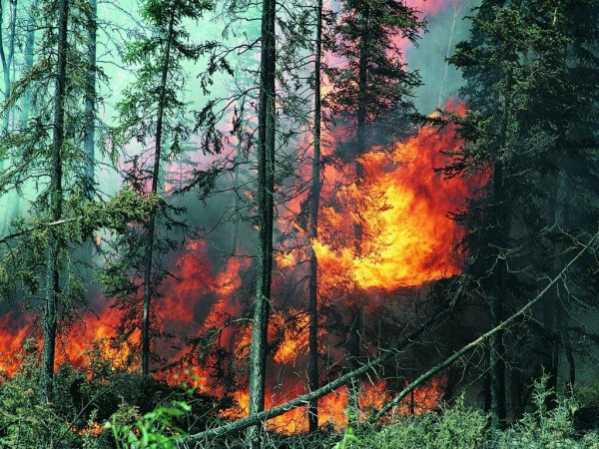
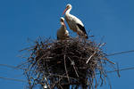
Приложение: Экологические задачи
1. В лесу росло 99 красивых дубков. Неосторожный мальчишка оставил на опушке леса бутылку, которая явилась причиной пожара. После того как пожар потушили, выяснилось, что осталось только 73 дуба. Посчитай, сколько процентов деревьев сгорело во время пожара. Ответ округли до десятых.
ОСТАВЛЕННОЕ СТЕКЛО МОЖЕТ СТАТЬ ПРИЧИНОЙ ЛЕСНОГО ПОЖАРА!
2. В саду обнаружили 16 птичьих гнезд. В каждом из них было по 3 яйца. Дети дотрагивались до яиц в двух гнездах, поэтому птицы, высиживающие яйца в этих гнездах, бросили их. Птенцы из этих яиц не вылупились. В оставшихся гнездах вылупились все птенцы. Сколько птенцов вылупилось в саду?
НЕ ТРОГАЙ ПТИЧЬИХ ГНЕЗД И ЯИЦ! ПТИЦЫ БРОСАЮТ ГНЕЗДА, КОТОРЫЕ ТРОГАЛ ЧЕЛОВЕК!

Slide 10
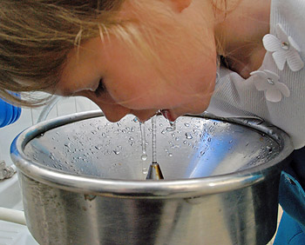
3.По подсчетам при мытье посуды за 1 минуту из крана вытекает 6 литров воды. Допустим, вы моете посуду 15 минут. Какое количество воды вы расходуете? Сколько воды вы сэкономите, если уменьшите ее использование на 2/3? Каким образом можно сэкономить пресную воду в быту?

Slide 11
Поставить интерес и любознательность на службу развития ребенка- главная задача педагога. Взаимодействие математики и экологии приносит обоюдную пользу: математика получает широчайшее поле для многообразных приложений, экология – инструмент для получения новых знаний.

